Slide 1
Курсовой проект на тему: «Разработка системы электронного учета посещаемости занятий»
ФЕДЕРАЛЬНОЕ АГЕНТСТВО СВЯЗИ
ФЕДЕРАЛЬНОЕ ГОСУДАРСТВЕННОЕ БЮДЖЕТНОЕ ОБРАЗОВАТЕЛЬНОЕ УЧРЕЖДЕНИЕ ВЫСШЕГО ОБРАЗОВАНИЯ
«САНКТ-ПЕТЕРБУРГСКИЙ ГОСУДАРСТВЕННЫЙ УНИВЕРСИТЕТ ТЕЛЕКОММУНИКАЦИЙ ИМ. ПРОФ. М.А. БОНЧ-БРУЕВИЧА»
(СПбГУТ)
Кафедра безопасности информационных систем
Выполнила: Студентка группы ИСТ-731 Маргун Ольга
Научный руководитель: ст. преп. кафедры БИС Евстигнеев В. А.
Санкт-Петербург
2019

Slide 2
Актуальность
Контроль посещаемости студентами занятий является неотъемлемой частью учебного процесса и часто занимает много времени. Особенно это заметно на лекционных занятиях, которые проводятся для нескольких групп.
Причины для разработки системы:
Рутинность процесса;
Громоздкость бумажных носителей;
Вероятность ошибки из-за человеческого фактора.

Slide 3
Цели и задачи
Цель курсового проекта – создание системы электронного учета посещаемости студентов.
В рамках курсового проекта поставлены следующие задачи:
разработка системы ввода данных для системы электронного учета посещаемости;
разработка системы вывода данных для системы электронного учета посещаемости;
разработка шаблона документа для формирования журнала посещаемости группы в системе электронного учета посещаемости.
построение базы данных для хранения информации о расписании и группах;
анализ дальнейшей разработки проекта;
написание руководства пользователя и руководства разработчика для удобной работы с системой и возможности ее расширения.

Slide 4
Инструменты разработки
В качестве инструмента для разработки визуальной и логической составляющих системы был выбран язык программирования Python.
В качестве языка описания базы данных был выбран SQLite.

Slide 5
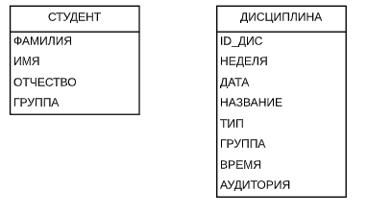
База данных

Slide 6
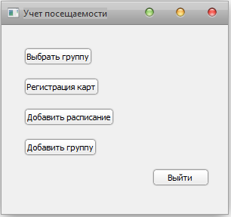
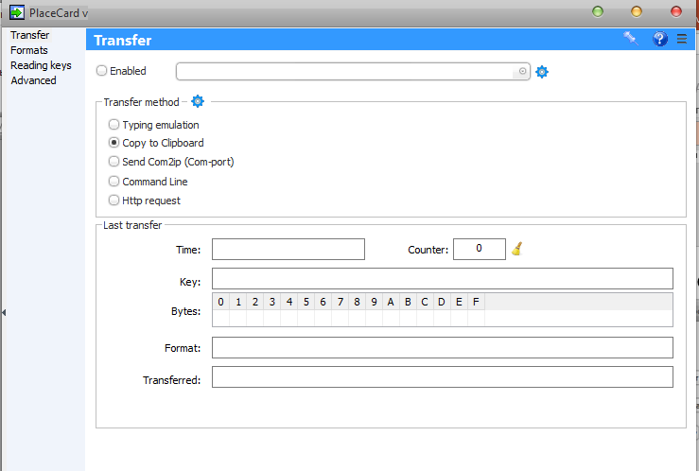
Интерфейс

Slide 7
Рекомендации по дальнейшей разработке
Система может иметь следующие доработки:
Введение процесса регистрации и аутентификации;
Расширение графического интерфейса;
Введение почтовой рассылки;
Введение возможности проведения аналитической работы с данными (построение графиков, отчетов).

Slide 8
Заключение
В ходе работы над курсовым проектом были выполнены следующие задачи:
составлено техническое задание на разработку системы электронного учета посещаемости занятий;
спроектирована база данных;
разработано руководство пользователя с подробным описанием работы с системой;
разработано руководство разработчика с подробным описанием работы всех модулей кода системы.

